Slide 1
Hey, Google!
Flutter WEB vagy Angular?

Slide 2
FLUTTER
ANGULAR
Vogel Csongor
Lead Android ＆Flutter Developer csongor.vogel@ffnext.io
GerfalconVogel
Réti Marcell
Senior Full-Stack Developer
marcell.reti@ffnext.io
Notes:
Bemutatkozás: ff.next Réti M. - Angular
Vogel Cs. Android és Flutter
M kezd A-val
Cso folytat Flutterel

Slide 3
Flutter gyorstalpaló
Töri óra:
2015: Preview,
2018: Flutter 1.0,
2021 tavasza: Flutter 2.0 - Stabil WEB
WEB
Notes:
Cs

Slide 4
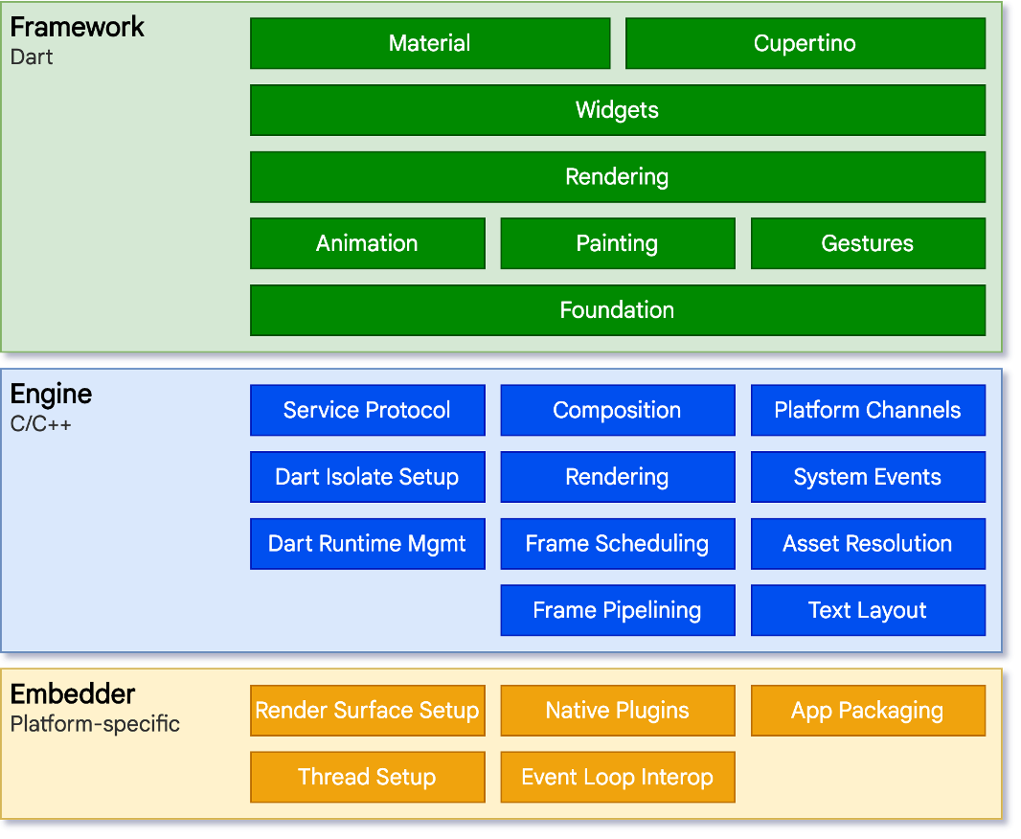
Flutter gyorstalpaló
Architektúra
WEB
Notes:
Cs

Slide 5
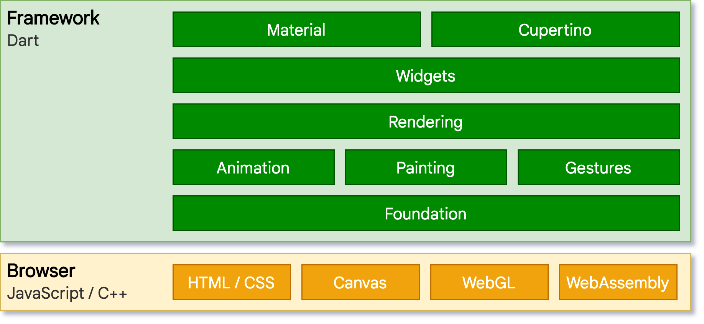
Flutter gyorstalpaló
Architektúra
WEB
Notes:
Cs

Slide 6
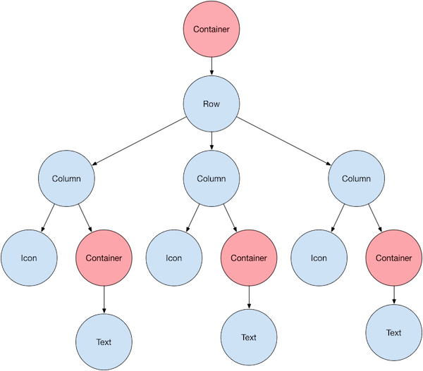
Flutter gyorstalpaló
Widget tree
WEB
Notes:
Cs
Egy Widget egy Dart-os objektum, amit ki lehet rajzolni a képernyőre

Slide 7
01
NAVIGÁCIÓ
Notes:
M Bevezető: Fontos, hogy a felhasználóink ne tévedjenek el

Slide 8
const routes: Routes = [
{ path: 'login', component: LoginComponent },
{ path: 'journey', canActivate: [AuthGuard], component: UserJourneyComponent },
{ path: '**', redirectTo: 'login' }
];
Guards
Router subscribe!
return this.router.events.pipe(
map((event: RouterEvent) => {
Notes:
M

Slide 9
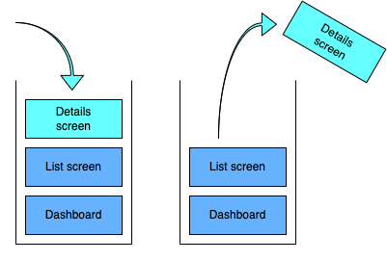
Navigátor 1
Imperatív
Mezei Stack
Hátrányok!
Nem frissíti az URL path-ot
Véges stack manipuláció
Push
Pop
Notes:
Cs

Slide 10
Navigátor 2.0
Deklaratív
Komplex API
Végtelen stack manipuláció
Route parsing
auto_route
fluro
beamer
Notes:
Cs

Slide 11
02
FRONTEND KERETRENDSZEREK
Notes:
Felvezetés Marci

Slide 13
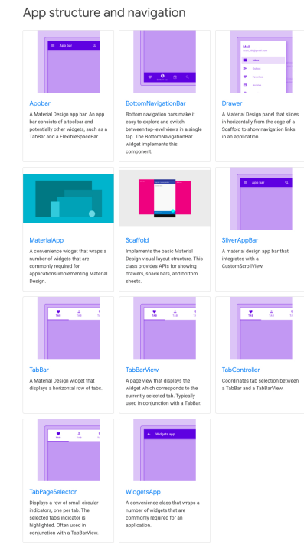
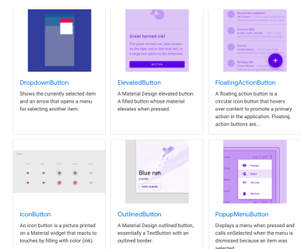
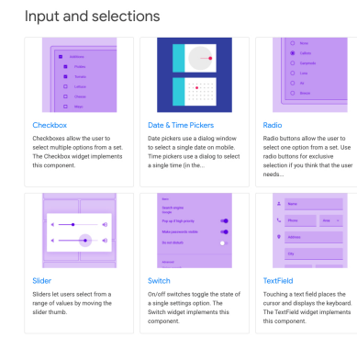
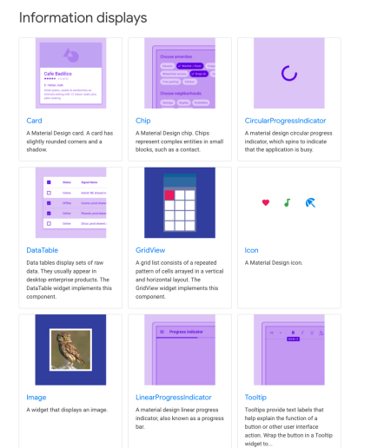
Beépített komponensek
MaterialApp - CupertinoApp
Bootstrap package behúzható, de nem megszokott
Custom komponensek implementálása villámgyors
Notes:
Cs MaterialApp - CupertinoApp
Bootstrap package behúzható, de nem megszokott
Custom komponensek implementálása viszont zökkenőmentes, pixel pontosan
tudunk rajzolni a Canvas-re

Slide 14
03
RESZPONZIVITÁS
Notes:
Cs

Slide 15
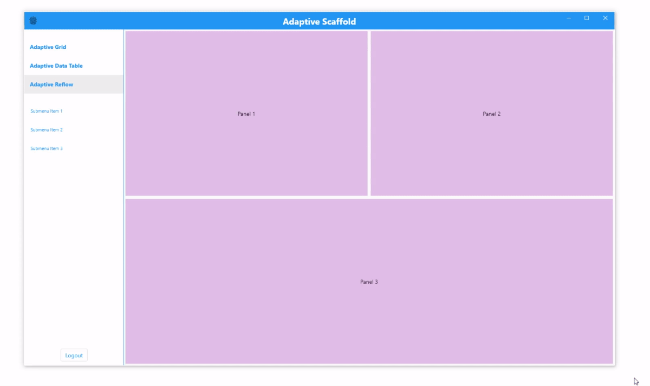
Responsive UI
Beépített: MediaQuery, LayoutBuilder
Kódból elérhető küszöbszintek
Jól használható könyvtárak

Slide 16
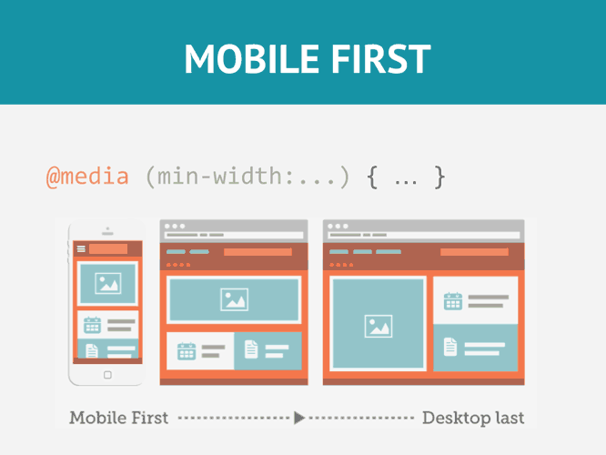
Bootstrap, Material csomagok beèpített megoldásai (pl Grid)
CSS MediaQuery
Window eseményei
@HostListener('window:resize', ['$event'])
onResize(event) {
this.innerWidth = event.target.innerWidth;
}
Notes:
M

Slide 17
05
SSR / SEO
Notes:
M

Slide 18
ng add @nguniversal/express-engine@next
Generate project files
ng run serve:ssr
Route konfiguráció a szerver segítségével
TransferState API, ami kiküszöböli a duplikált hívásokat
Notes:
M

Slide 19
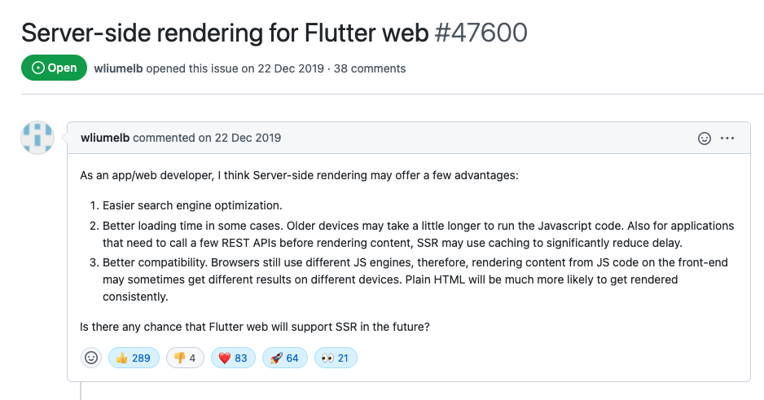
SSR
Notes:
Cs

Slide 20
SEO
Semantics widget
Adott widget-et meta-információkkal képes ellátni
Semantics(
child: CircleImage(
imageProvider: AssetImage(widget.user.profileImageUrl),
imageRadius: 60.0,
),
label: 'The image of the profile.',
enabled: true,
readOnly: true,
),
Notes:
Cs

Slide 21
06
STATE
MANAGEMENT
Notes:
M

Slide 22
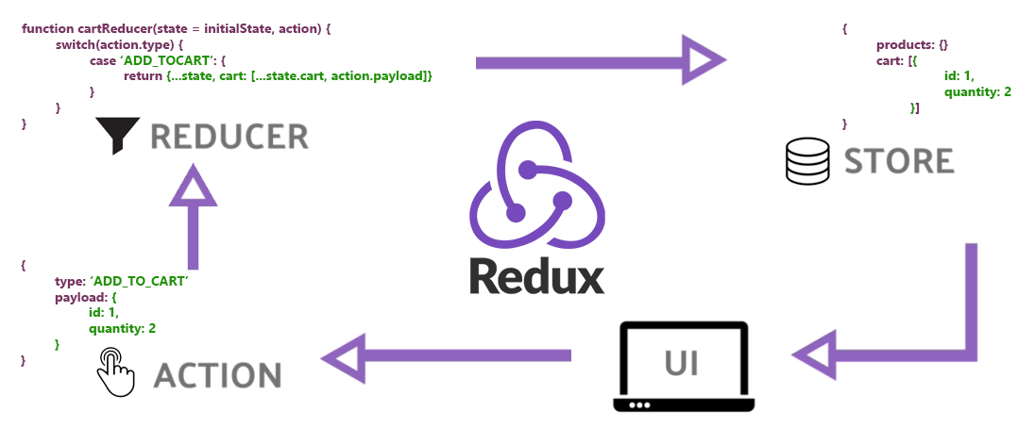
Globális Store vagy komponens alapú store megoldás:
ng add @ngrx/store@latest
ng add @ngrx/component-store

Slide 23
Állapotkezelés
Stateless - Stateful Widgets
Inherited Widget
Provider
BLoC
flutter_redux

Slide 24
07
Deployment
Notes:
Felvezetés Cs

Slide 25
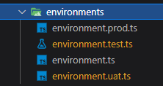
ng serve
ng build --configuration production
ng add @angular/fire
ng deploy
nginx alapú dockerizáció
De bármilyen webszerver megteszi!

Slide 26
Deployment
Renderer választás
HTML vs. CanvasKit
Képkezelés
dart2js
Hosting szolgáltatások:
Firebase Hosting,
Google Cloud,
GitHub Pages,
stb.
Notes:
Renderers:
HTML renderer
Uses a combination of HTML elements, CSS, Canvas elements, and SVG elements. This renderer has a smaller download size.
CanvasKit renderer
This renderer is fully consistent with Flutter mobile and desktop, has faster performance with higher widget density, but adds about 2MB in download size.
Képkezelés
CLI
Webszerverek - Host szerverek,

Slide 27
FLUTTER
ANGULAR
Notes:
Marci kezd
Cs végez

Slide 28
Köszönjük a figyelmet!

